Slide 1
PRINCÍPIOS E FINALIDADES DOS ÓRGÃOS DE UNIFICAÇÃO
Órgãos de Unificação do Movimento Espírita cumprirão sua função de estimular o estudo, a difusão e a prática da Doutrina nos centros espíritas

Slide 2
Uniões Regionais
Centro Espírita
Comissões Regionais (Sul)
FEC
FEB
Conselho Espírita Internacional
Órgãos de Unificação

Slide 3
PRINCÍPIOS E FINALIDADES DOS ÓRGÃOS DE UNIFICAÇÃO
O Trabalho Federativo de Unificação do Movimento Espírita é uma atividade MEIO que tem por objetivo FORTALECER, FACILITAR, AMPLIAR, e APRIMORAR a ação do Movimento Espírita em sua atividade FIM , que é a de promover o ESTUDO, a PRÁTICA e a DIFUSÃO da Doutrina Espírita.

Slide 4
“Dou-vos um mandamento novo: que vos ameis uns aos outros. Como eu vos amei, amai-vos também uns aos outros. Nisto reconhecerão todos que sois meus discípulos, se tiverdes amor uns pelos outros”. Jesus (João 13:34-35).
PRINCÍPIO

Slide 5
[...] Espíritas! amai-vos, este o primeiro ensinamento; instruí-vos, este o segundo.
(Cap. VI, item 5 – “Advento do Espírito de Verdade” – O Evangelho segundo o Espiritismo – Allan Kardec., Paris, 1861)

Slide 7
DOCUMENTOS FEDERATIVOS

Slide 8
Estrutura Federativa que Retroalimenta a Atividade
Coordenadores Estaduais
Centros Espíritas
Coordenadores Nacionais de Áreas
Coordenadores Regionais
CFN
AE
ME
APSE
FIJ
ED

Slide 9
DOCUMENTOS das ÁREAS

Slide 10
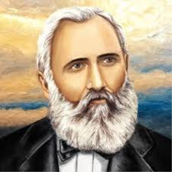
FUNDAMENTOS/PRINCÍPIOS
MENSAGEM “UNIFICAÇÃO”
(Mensagem recebida pelo médium Francisco Cândido Xavier, em reunião da Comunhão Espírita Cristã, em 20-4-1963, em Uberaba, MG.) (Reformador - dez/1975)

Slide 11
RESPEITO
Às Consciências
Tempos e Passos Próprios

Slide 12
OBJETIVOS
“Mantenhamos o propósito de irmanar, aproximar, confraternizar e compreender, e, se possível, estabeleçamos em cada lugar, onde o nome do Espiritismo apareça por legenda de luz, um grupo de estudo, ainda que reduzido, da Obra Kardequiana, à luz do Cristo de Deus”.

Slide 13
Irmanar
Aproximar
Confraternizar
Compreender

Slide 14
Auxiliar
Respeitar
Exemplificar
Difundir

Slide 15
UNIFICAÇÃO
Meus discípulos serão reconhecidos por muito se amarem.
Compreender
Auxiliar
Respeitar
Difundir
Irmanar
Confraternizar
Aproximar
Exemplificar

Slide 16
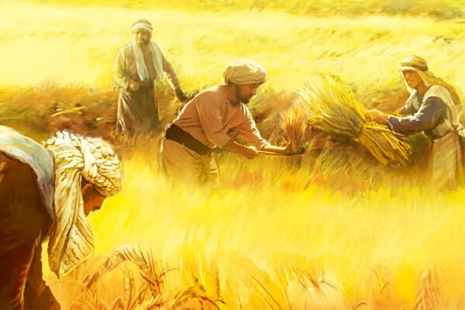
“Trabalhemos juntos e unamos nossos esforços, a fim de que o Senhor, ao chegar, encontre acabada a obra”
O Espírito de Verdade, Allan Kardec, Paris, 1863,

